Slide 1
智能轮椅辅助控制系统测试说明
软
工
第7组
应卓航
陈浩宇
张飘
董鹄铭
龚照徽
MINIMAL STYLE

Slide 2
01
项目概述
02
测试环境与测试范围
目录
CONTENTS
03
测试过程与分析
04
基于GitLab的过程管理

Slide 3
第一部分
PART 01
项目概述

Slide 4
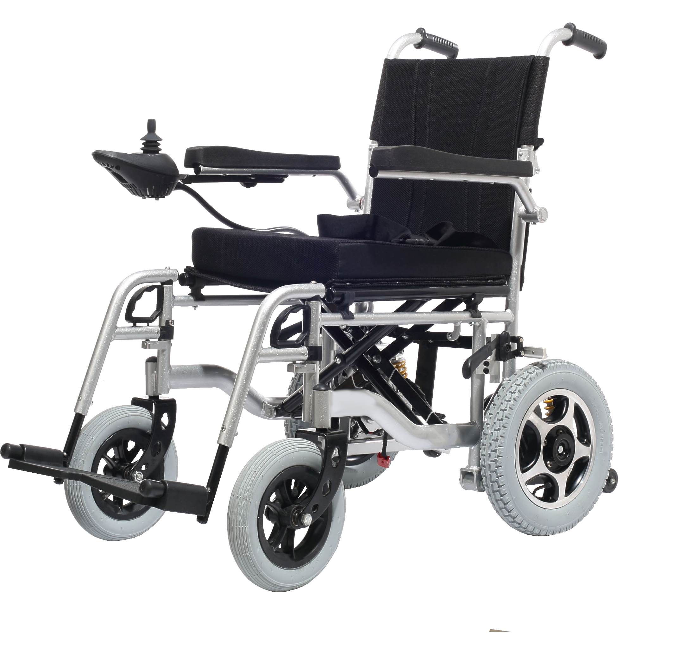
项目背景
01
高位瘫痪残疾人群的需要
我国高位截瘫残疾人群数量超过200万，这一人群无法使用传统的使用操纵杆控制的电动轮椅，给其生活与出行带来了很大不便，需要一个轮椅辅助操控的替代方案。
02
轮椅辅助操控方面的研究
基于肌电接口、语音识别、人脸识别、表情识别等操控方式的智能轮椅层出不穷，但是大多需要对轮椅进行重新设计，成本较高，对普通消费者不够友好，需要一种更为普及与廉价的解决方案。

Slide 5
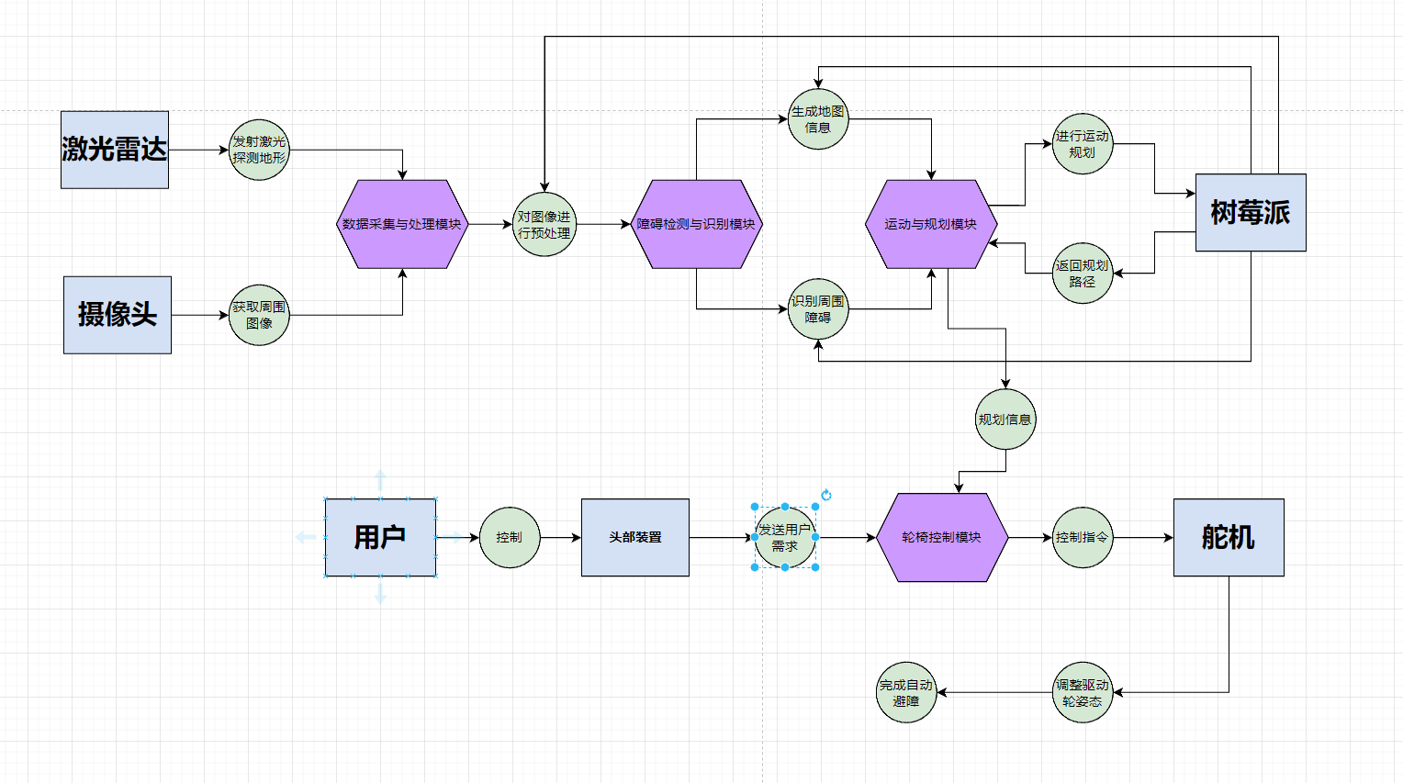
项目主要功能
辅助操控
使用头戴式控制器，使得残疾人士可用头部控制电动轮椅的运动。
远程控制
具有第二种控制方式，家属可通过手机客户端与轮椅连接，操控轮椅运动。
智能避障
在探测到障碍物且有碰撞风险时进行避障，防止误操作等因素为轮椅使用带来的安全风险。

Slide 6
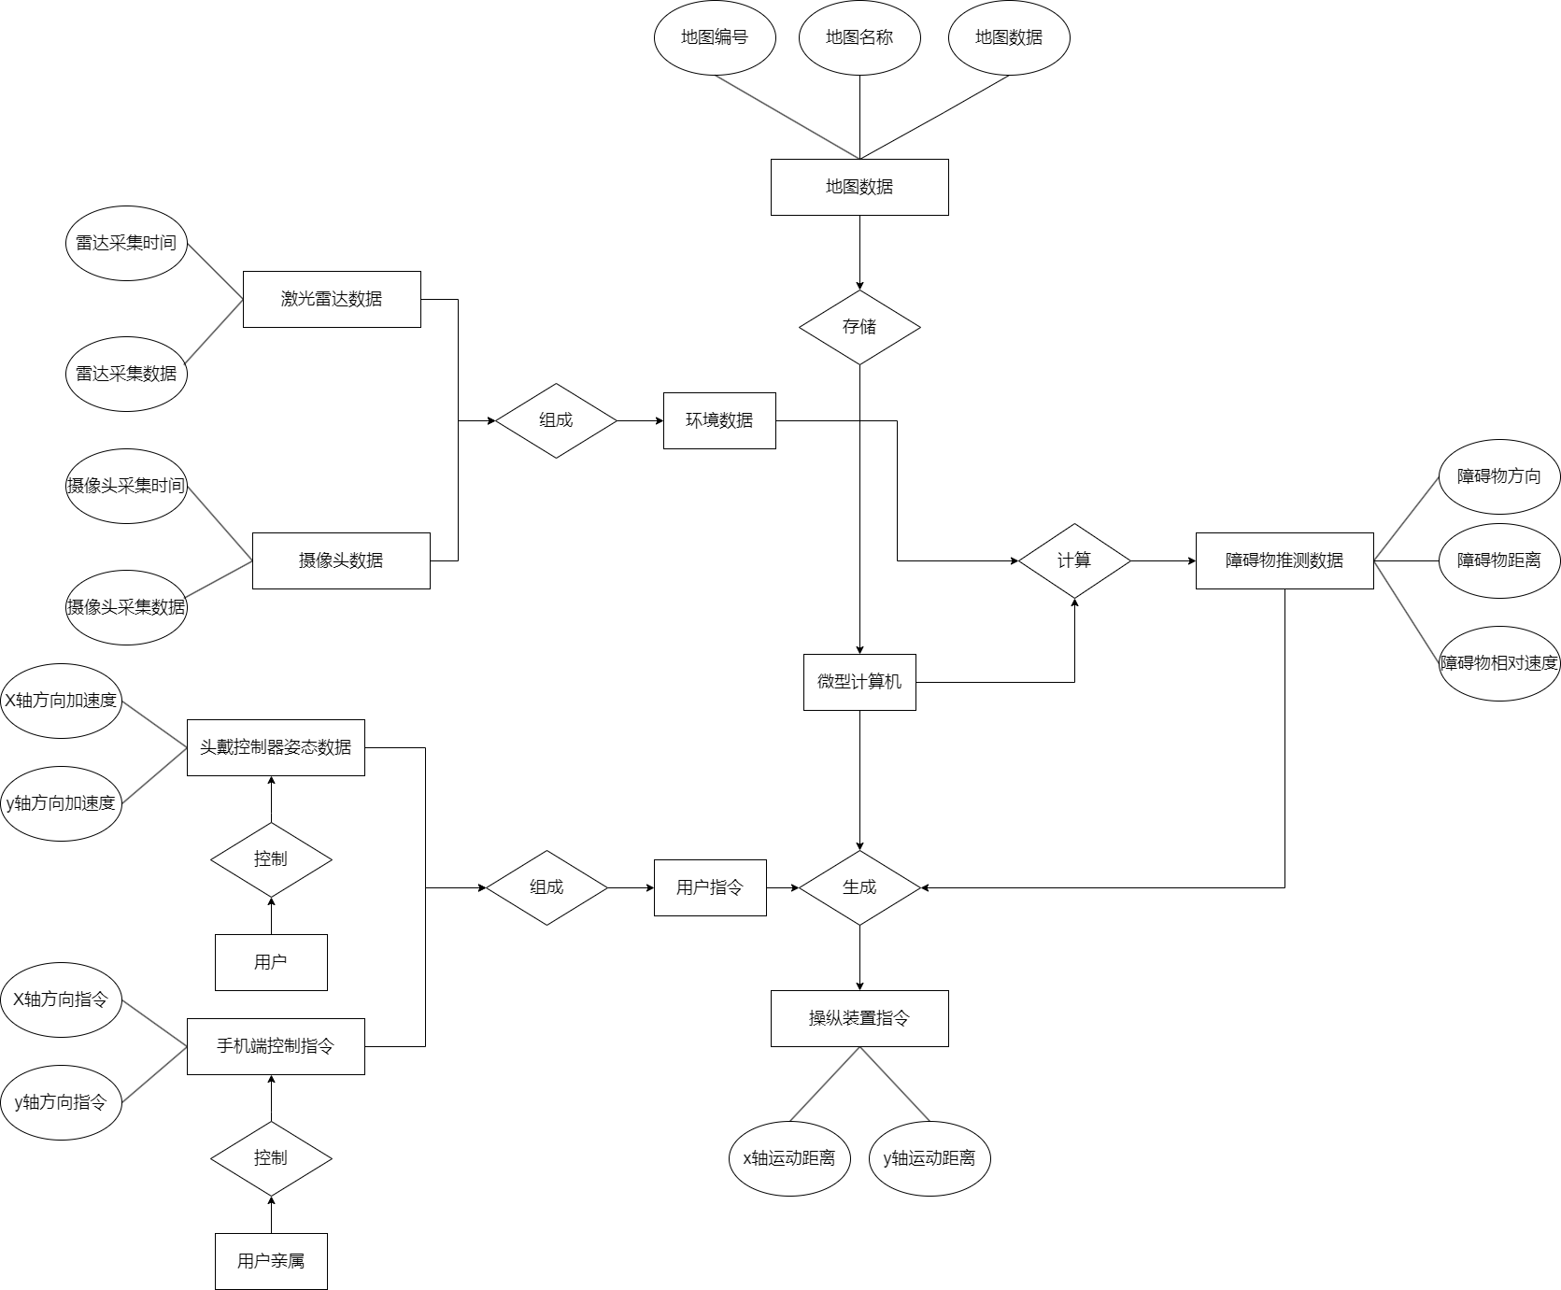
数据需求
环境数据
激光雷达采集的反馈信息，摄像头所采集的图像信号，用于进一步处理生成障碍物信息。
指令数据
来自头部控制器加速度计测量的相关姿态信息；来自手机客户端的直接指令
障碍物数据
根据环境数据推测生成，包含障碍物的位置、距离、相对速度等信息，用于决定是否避障。
操作数据
向操作装置发送的最终控制指令；以及操作装置的相关信息反馈。

Slide 7



非功能需求
安全性
普及性
性能要求
使用自动避障装置防止误操作以及系统故障带来的潜在安全风险；控制头戴装置的操控灵敏度在一个合适的范围之内。
构建的改造方案应易于适应市面上的常见电动轮椅，并且成本应该控制在一定范畴之内。
为了及时执行用户指令以及避障指令，系统的响应速度不能过慢；为了满足用户的出行需求，装置应保持一定的续航能力

Slide 8
第二部分
PART 02
测试环境与测试范围

Slide 9



测试环境
物理场地
本项目测试物理环境: 北航工训楼一楼实验室空地
硬件环境
测试中使用到的硬件集合为：雷达一个（RPLIDAR SE）、IMU 一个（WT9011DCL）、IMU（亚博十轴姿态传感）一个、舵机两个（HP8-U45-M）、树莓派4B一台、OpenMv可编程摄像头(H7R2)一个、手机(Redmi K70)一台
软件环境
测试使用到的软件环境为: Ubuntu 20.04（操作系统）、Ros-Noetic (机器人控制系统)、Xiaomi HyperOS（Android系统环境）

Slide 10


测试范围——三个模块
硬件通信模块
项目中涉及到多个硬件之间的联动，该模块主要测试所涉及到的各个硬件之间的通信功能
基础功能模块
基础功能模块是指基于硬件之间的数据处理与通信完成的简单功能：IMU姿态数据解析、OpenMv追踪测试
核心应用模块
核心应用模块指集成了多个基础功能完成的项目核心功能，即项目中的三种模式：手控模式、跟随模式、脑控模式

Slide 11
第三部分
PART 03
测试过程与结果分析

Slide 12
第三部分
PART 03
硬件通信模块测试

Slide 13
通信模块测试
IMU与树莓派蓝牙通信
测试流程
测试结果
启动IMU，启动树莓派蓝牙通信服务，运行相关Python代码接收
蓝牙连接不稳定，成功率仅有50%
IMU传输速率每秒仅有5次
评价准则
测试结果分析
树莓派成功扫描并连接IMU的成功率
IMU传输数据频率
扫描蓝牙时间过短，树莓派并不能稳定扫描到IMU
IMU传输速率的问题在于代码中发送接收消息后，线程休眠时间过长
PPT模板 http://www.1ppt.com/moban/
预测结果
改进建议
蓝牙连接成功率再90%以上
IMU传输速率达到每秒10次
增加蓝牙扫描的次数，取扫描到的设备并集
接收IMU消息时线程休眠时间再不影响数据准确性的情况下设置短一点

Slide 14
通信模块测试
OpenMv与树莓派串口通信
测试流程
测试结果
烧录通信代码至OpenMv, OpenMv使用数据线连接树莓派指定串口， 执行树莓派Python代码接收指定串口数据
蓝牙连接不稳定，成功率仅有50%
IMU传输速率每秒仅有5次
评价准则
测试结果分析
树莓派能否成功显示设定的消息
在进行了代码检查与多方资料查证后，测试人员发现问题出在OpenMv的传输代码上，其比较特殊，并非使用Serial.write(msg)串口通信，而直接使用print(msg) 进行串口通信
PPT模板 http://www.1ppt.com/moban/
预测结果
改进建议
树莓派终端显示出设定的消息
更换通信代码，将Serial.write(msg)改为print(msg)

Slide 15
通信模块测试
树莓派与舵机串口通信
测试流程
测试结果
校准舵机，烧录控制代码至舵机控制器, 使用数据线连接树莓派指定串口， 执行树莓派Python代码从指定串口发送信息， 舵机收到信息后回送信息
成功显示 (成功则不进行结果分析与修改建议)
评价准则
测试结果分析
树莓派能否成功显示舵机回送的消息
PPT模板 http://www.1ppt.com/moban/
预测结果
改进建议
树莓派终端显示出舵机回送的消息

Slide 16
通信模块测试
雷达与树莓派串口通信
测试流程
测试结果
将激光雷达功能所依赖的两个包rplidar_ros和yahboomcar_laser移植到项目架构中，更改相关文件（launch文件等）的参数和配置，然后将激光雷达使用数据线连接树莓派指定串口， 启动控制中心开始接收激光雷达的数据
激光雷达响应速度非常快，很灵敏，且准确率非常高，并且树莓派终端成功接收到对应的指令
评价准则
测试结果分析
激光雷达对障碍物检测的响应速度和树莓派能否成功接收到前方是否发现障碍物的信息
在进行了代码检查与多方资料查证后，测试人员发现问题出在OpenMv的传输代码上，其比较特殊，并非使用Serial.write(msg)串口通信，而直接使用print(msg) 进行串口通信
PPT模板 http://www.1ppt.com/moban/
预测结果
改进建议
树莓派终端显示出发现障碍物需要执行的指令

Slide 17
通信模块测试
手机与树莓派蓝牙通信
测试流程
测试结果
在Android客户端搜索蓝牙，并连接树莓派。建立蓝牙连接后，发送控制指令和跟踪指令，观察树莓派上能否接收到对应的字符串数据
字符串数据请求接收正常。但是蓝牙通道建立过程会出现闪退问题。
评价准则
测试结果分析
Android客户端与树莓派是否建立连接。
树莓派与客户端能否正常通信。
软件连接客户端过程有bug
PPT模板 http://www.1ppt.com/moban/
预测结果
改进建议
缺少一些对用户边界操作的限制，后续需要充分考虑软件使用的各种情况做进一步优化。
蓝牙通道建立操作能正常进行并能处理异常连接和蓝牙权限问题。树莓派上能正确接收到对应的字符串数据请求。

Slide 18
第三部分
PART 03
基础功能模块测试

Slide 19
功能模块测试
IMU姿态数据解析与测试
测试流程
测试结果
进行IMU与树莓派的蓝牙通信，测试人员对IMU进行姿态调整， 树莓派解析IMU传输的信息，并转化成对应的方位控制指令
正确率并未达到预期
测试结果分析
评价准则
经过测试人员调试发现，由蓝牙传输信息转化对应姿态信息并为出现问题，正确率不够的原因在于采用的解析算法过于简单，对于稍微复杂的姿态难以准确捕捉。
解析指令与预期指令相比的正确率
PPT模板 http://www.1ppt.com/moban/
预测结果
改进建议
蓝牙连接成功率再90%以上
增加数据解析代码的复杂度，增强其对于不同姿态的捕获能力。

Slide 20
功能模块测试
OpenMv追踪跟随功能测试
测试流程
预测结果
连接OpenMv模块与树莓派，在程序中开启跟随模式，忽略头部IMU所输入的数据，在摄像头前不同角度与距离处设置AprilTag以供摄像头识别，观察OpenMv摄像头是否识别到AprilTag，并在这一基础上可以向树莓派输出正确的指令，以及测量出的关于AprilTag位置的其他数据。
OpenMv摄像头可以在合适的跟随距离内（约1.2m-3m）内识别到AprilTag；在最不利的情况下，OpenMv摄像头应在至少30%的图像帧可以识别到AprilTag；OpenMv摄像头应能在绝大多数情况（90%）下生成合适的运动指令；OpenMv摄像头的测量距离与实际距离的误差应控制在15%以内。
PPT模板 http://www.1ppt.com/moban/
OpenMv摄像头可以识别到AprilTag的距离与可以识别到的时间占总体测量时间的比率；OpenMv摄像头测量出AprilTag距离自身的距离与实际距离间存在的偏差；OpenMv摄像头输出与预期相符正确命令的比率。
评价准则

Slide 21
功能模块测试
OpenMv追踪跟随功能测试（续）
测试结果
结果分析
OpenMv摄像头检测AprilTag的最远距离约为2.5m，在该情况下其可以在50%的图像帧数中正确识别到AprilTag，但即使是最轻微的对于AprilTag的遮挡也会导致摄像头无法正确识别图像，AprilTag若发生弯曲或不平整，会严重影响到可以识别到的图像的距离（最远约1.2m）；若检测到AprilTag，OpenMv摄像头可以在大多数情况下生成合适的运动指令；OpenMv摄像头的测量距离与实际距离的误差随实际距离增大而会发生一定变化，最大误差约为20%。
部分数据不及预期，但仍能满足对于跟随功能进行实现的基本要求；命令的正确生成概率受到了摄像头无法连续识别到AprilTag的不利影响；测量距离与实际距离的误差可能与摄像头测距校准时测量的距离与数据不够精确有一定关联；在罕见情况下，摄像头可能在某几帧内在视野内没有完整AprilTag的时候错误定位AprilTag的位置。
PPT模板 http://www.1ppt.com/moban/

Slide 22
功能模块测试
OpenMv追踪跟随功能测试（续）
结果分析
改进建议
部分数据不及预期，但仍能满足对于跟随功能进行实现的基本要求；命令的正确生成概率受到了摄像头无法连续识别到AprilTag的不利影响；测量距离与实际距离的误差可能与摄像头测距校准时测量的距离与数据不够精确有一定关联；在罕见情况下，摄像头可能在某几帧内在视野内没有完整AprilTag的时候错误定位AprilTag的位置。
针对OpenMv摄像头可能在最多50%的图像帧内无法检测到AprilTag的问题，应加入命令记忆功能，使得短暂几帧内无法检测到AprilTag不会影响；应注意追踪跟随功能与避障功能的结合，以防止错误检测图像带来的安全风向；应对于摄像头测距进行多次校准，减少相关的误差。
PPT模板 http://www.1ppt.com/moban/

Slide 23
通信模块测试
雷达避障测试
测试流程
测试结果
连接雷达与树莓派，忽略来自摄像头以及头部IMU的相关数据，在雷达四周不同角度与距离防止障碍物，观察雷达是否能向树莓派输出预期的避障命令
正确率不及预期，雷达在没有实际障碍的情况下，部分时刻仍会输出错误的避障指令。
测试结果分析
在某些情况下，雷达可能错误地将轮椅自身或者轮椅乘客识别为障碍物，从而发出错误避障指令。
评价准则
PPT模板 http://www.1ppt.com/moban/
雷达向树莓派输出避障命令的正确率
改进建议
预测结果
为雷达加入检测死区机制，即在某些角度与距离范围内检测到的物体不进行上报，不启动避障机制；为雷达增添计算障碍物与轮椅在X轴以及在Y轴方向的距离的功能，仅有障碍物与轮椅在Y轴的投影重合并且在X轴上的距离小于一定阈值时启动避障功能，使得避障更为精确。
相关正确率应该到达90%以上，即雷达应在绝大多数时候正确进行避障。

Slide 24
通信模块测试
双舵机角度转动控制测试
测试流程
测试结果
连接双舵机与树莓派，忽略来自摄像头以及头部IMU的相关数据，直接利用电脑发送指令观察雷达运动
正确率基本达到预期，但是由于时延问题导致轮椅运动会出现一顿一顿的现象。
测试结果分析
评价准则
不同情况下对于舵机控制的时间应该有所区分
电动轮椅运动状态
PPT模板 http://www.1ppt.com/moban/
改进建议
预测结果
后退时由于轮椅启动较慢，所以控制时间增加；前进时控制时间减短，保障安全。
相关正确率应该到达95%以上。

Slide 25
通信模块测试
过速检测测试
测试流程
预测结果
连接轮椅IMU与树莓派，忽略来自IMU、摄像头、激光雷达的数据，手动控制轮椅进行快速加速，观察轮椅IMU是否能在过速时正确输出控制轮椅停止的指令。
轮椅IMU应能在超出90%的情况下在过速时正确输出控制轮椅停止的指令；在未实际过速极少产生误判
PPT模板 http://www.1ppt.com/moban/
评价准则
测试结果
在实际过速情况下轮椅IMU在绝大部分情况下可以生成正确的过速预警；但在部分不利地形（如下坡）中，轮椅IMU在未过速的情况下可能产生误判，输出错误的过速预警
轮椅IMU能在过速时正确输出控制轮椅停止的指令的比率；在不同地形下IMU测试的效果区别在可接受范围内

Slide 26
通信模块测试
过速检测测试
测试结果分析
改进建议
由于IMU测量原理，IMU在测量加速度过程中无法将重力加速度与其它加速度进行区分，在平地时，重力加速度完全在Z轴方向，不影响加速度检测，但在下坡状态时，重力加速度会被分解至X轴与Y轴，可能导致测得加速度大于实际加速度，影响对于过速的检测。
在过速检测中引入IMU的姿态角，从而在加速度测量后将分解的重力加速度从测量的实际值中减去，以得到真实的加速度，从而正确地进行过速检测。
PPT模板 http://www.1ppt.com/moban/

Slide 27
第三部分
PART 03
核心应用模块测试

Slide 28
核心应用模块测试
手控模式
测试流程
测试结果
启动手机上的控制软件，将手机与树莓派建立蓝牙连接，选择手控模式，点控对应方向发送对应控制指令
正确率达到90%，电动轮椅按照相应指令行驶， 平均延迟大约为3s
评价准则
测试结果分析
手机指令与电动轮椅执行指令匹配正确率
手机指令发送到电动轮椅执行指令的平均延迟
主要问题在于延迟过高，测试人员分析，延迟来源于数据传输的系统延迟+串行处理数据+线程休眠延迟，其中线程休眠于串行处理为主要延迟来源。
PPT模板 http://www.1ppt.com/moban/
预测结果
改进建议
在不影响系统运行的情况下降低线程休眠时间，将串行的数据处理转化为异步处理。
正确率达到90%， 平均延迟低于1s

Slide 29
核心应用模块测试
脑控模式
测试流程
测试结果
启动树莓派，并通过蓝牙连接IMU，分别让头部处于平视、左转、右转、抬头、低头、低头朝左、低头朝右、抬头朝左、抬头朝右九个姿势，观察轮椅的运动状态。
轮椅基本按照设想的九个方向进行运动，但是延迟较大。
评价准则
测试结果分析
轮椅需要按照头部姿态的九个状态进行分别进行停止，左转、右转、前进、后退、左后、右后、左前、右前九个方向的运动，延迟在1s之内。
指令阻塞导致轮椅没有及时响应变化
PPT模板 http://www.1ppt.com/moban/
预测结果
改进建议
轮椅按照九个方向进行运动，头部控制到轮椅执行延迟在1s内。
修改指令发送机制，让新的指令覆盖原来指令。

Slide 30
核心应用模块测试
跟随模式
测试流程
测试结果
连接OpenMv摄像头、激光雷达、树莓派，在程序中激活摄像头的跟随模式，同时激活激光雷达的避障输出，在摄像头前方放置一个AprilTag并且进行慢速移动，包括AprilTag在摄像头在视野内的横向与纵向移动，以及AprilTag进入与移出OpenMv视野的测试，观察舵机是否可以调整至对应角度，轮椅是否可以跟随AprilTag进行移动。
轮椅可以在AprilTag消失或有多个AprilTag出现在视野中及时触发停止操作，也可以在AprilTag重新出现在摄像头视野中时重新进行跟随；轮椅可以在一定程度上跟随AprilTag进行移动，但移动的延时较大，需要进行进一步优化
评价准则
测试结果分析
轮椅在绝大部分情况下可跟随AprilTag移动，在AprilTag与轮椅间存在障碍物的情况下，轮椅的避障功能会覆盖跟随功能，使轮椅不会撞击障碍物。
轮椅跟随的延迟可能由于从摄像头返回数据到树莓派联络并启动舵机的通信时延过大导致；Ros发送并且执行最终指令的速度远小于摄像头传输数据的速度，订阅话题时可能接收到的不是来自摄像头的最新数据。
PPT模板 http://www.1ppt.com/moban/
预测结果
改进建议
注意将Ros发布与订阅时的回调函数队列长度设为1，防止旧消息的堆积；适当减小摄像头回调函数的调用频次，为执行指令留出更多时间；同时，针对跟随的距离触发的相关阈值也有进一步调整空间。
轮椅以可以接受的延时跟随AprilTag移动，在这一过程中不会撞击前方障碍物；在AprilTag消失或有多个AprilTag出现在视野中时可以及时停止。

Slide 31
第四部分
PART 04
基于GitLab的过程管理

Slide 32
各部门沟通流程
第1步
第2步
第3步
第4步
第5步
第6步
添加标题
添加标题
添加标题
添加标题
添加标题
添加标题
单击此处添加标题内容，内容要与标题相符。
单击此处添加标题内容，内容要与标题相符。
单击此处添加标题内容，内容要与标题相符。
单击此处添加标题内容，内容要与标题相符。
单击此处添加标题内容，内容要与标题相符。
单击此处添加标题内容，内容要与标题相符。

Slide 33
各部门沟通流程
2,7800.18
2,7800.18
2,7800.18
Input Date Here
Input Date Here
Input Date Here
项目名称
数量
类型
项目名称
数量
类型
项目名称
数量
类型
BP NAME_1
BP NAME_1
BP NAME_1
BP NAME_1
27
36
15
22
Type-1
Type-2
Type-3
Type-4
BP NAME_1
BP NAME_1
BP NAME_1
BP NAME_1
27
36
15
22
Type-1
Type-2
Type-3
Type-4
BP NAME_1
BP NAME_1
BP NAME_1
BP NAME_1
27
36
15
22
Type-1
Type-2
Type-3
Type-4

Slide 34

各部门沟通流程
标题文字添加
72%
标题文字添加
83%
标题文字添加
46%
标题文字添加
90%
标题文字添加
请将您的内容打在这里，或者通过复制您的文本后，在此框中选择粘贴，并选择只保留文字，且尽可能精简.
请将您的内容打在这里，或者通过复制您的文本后，在此框中选择粘贴，并选择只保留文字，且尽可能精简.请将您的内容打在这里，或者通过复制您的文本后，在此框中选择粘贴，并选择只保留文字，且尽可能精简.
请将您的内容打在这里，或者通过复制您的文本后，在此框中选择粘贴，并选择只保留文字，且尽可能精简.

Slide 35
E N D
软
工
MINIMAL STYLE

